Slide 1
Gaida i Falu kommun
Våra tankar kring Gaida
Annette Eriksson annette.eriksson@falun.se
Johan Sjögren johan.sjogren@falun.se
Malin Widelund
Malin.widelund@falun.se

Slide 2
Vad är Gaida SBI (samhällsbärandeinformation)
Gaida en fusion mellan
Geosecma och
Sokigos FB webb (Fastighet och befolkning)
CSM

Slide 3
Varför Gaida i Falun?
Falun har haft Geosecma sedan 2017, ArcGIS/ArcSDE och föregångaren ArcCadastre sedan tidigt 2000-tal
Nästan all vår övriga GIS-data (utöver geosecma) finns lagrad i ArcSDE/ESRI databaser
ArcGIS Online till medborgarna/externt
FB webb (tidigare Tekis) sedan 90-talet
Ecos
Nova/ByggR
LTF (Lokala Trafik Föreskrifter)
Andra kopplingar till FB
3D byggnader/webbkarta
VirtualCitysystem?
Streetsmart

Slide 4
FB i Falun idag
Falun har FIR och kid modulerna i FB
Vi har uppgraderat till FB 8.0 förra veckan (krav för Gaida). Då tillkom även Lägenhetsinformation för oss.
Den stora skillnaden mot 7.13 är att ÖFF formatet avvecklats.
Beställning av ersättande nedladdningstjänster sker på Geotorget.
ÖFF försvinner helt mars 2026
- Vårt nuvarande FB-avtal löper på även efter övergång till Gaida. När det upphör hävdar Sokigo att det bara är att skriva ett tilläggsavtal till vårt Geosecma/Gaida avtal så kommer FB med i samma avtal.
- Ingen prisjustering på avtal för Sokigos produkter trots övergång till Giada så länge som nuvarande avtal gäller. Vad som sker sen blir en överraskning..

Slide 5
Geosecma i Falun idag
Geosecma karta med tjänstebaserad BAL
Geosecma RegisterkarteGML (förrättningskartor och DRK-leveranser)
Geosecma Fysiskplanering
Geosecma webb (Falukartan)
Kommunens interna kartwebb med drygt 1000 kartlager och ca 30 olika kartor
Vi har även många redigerbara lager i Falukartan där användarna själva ansvarar för att uppdatera sin egen information. (attribut och enkla geometrier)
Alla kommunanställa har tillgång till Falukartan. Största användningen är på Miljö och samhällsbyggnadsförvaltningen.
Bolagen Falu Energi och vatten och Kopparstaden har också tillgång till egen ”Falukartan”.

Slide 6
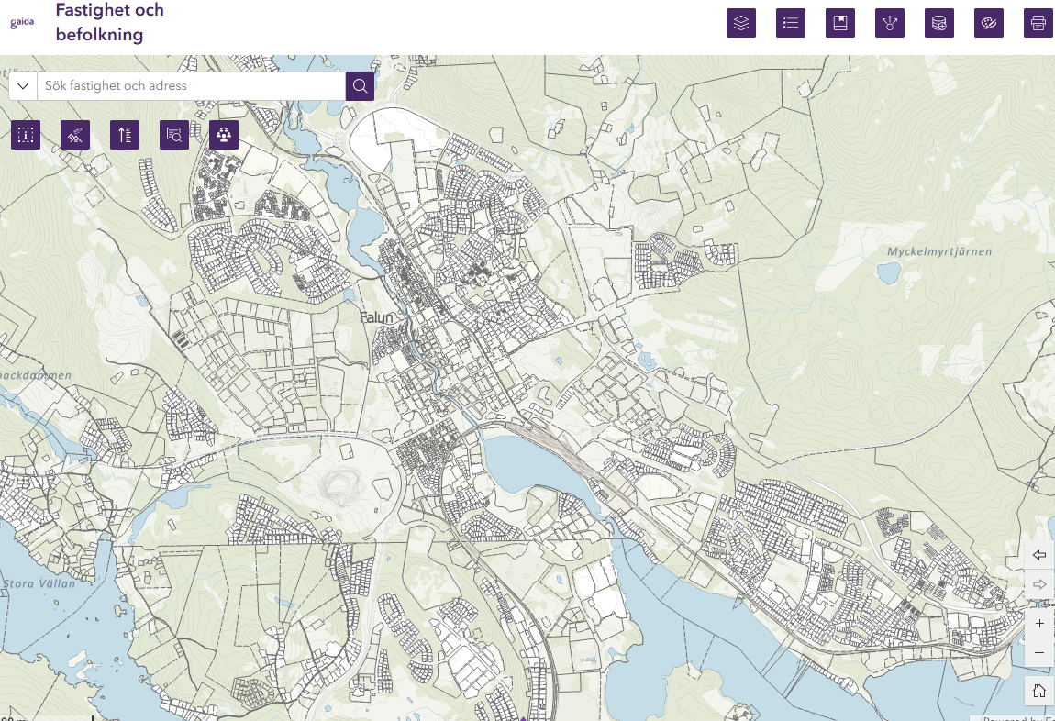
Falun installerade Gaida juni 2025 (som testkommun)
Anledningen till vi blev testkommun:
Vi var på väg att påbörja migreringen till Geosecma 11.3
Vi behövde inte installera Geosecma Fastighet i och med att kopplingen till FB släpptes.
Vi behövde uppgradera alla kartservrar vilket innebär att vi hade möjlighet att göra en testinstallation i en helt ny miljö som inte påverkar vår driftmiljön för Geosecma (det var ett krav för att vara test kommun).

Slide 7
Hur har det gått?
och långt har vi kommit...

Slide 8
Hur har det gått?
Vi har gjort en grundimplementation av Gaida SBI.
Installation av ArcGIS Enterprise 11.3 sp2 med Gaida SBI (koppling till FB)
Vi fick en Experience builder webbkarta med koppling till FB vyer och Lantmäteriets direktåtkomsttjänster.
Tydligt att vi fått en väldigt tidig version som inte är klar.
Vi har gått en administratörsutbildning (som inte var anpassad för Gaida, det var ”gamla” utbildningen för Geosecma 11.3)
Mycket tid under sommaren har gått till att lära oss ”Portal” (viss erfarenhet av Portal från ArcGIS 10.9 och ArcGIS online har vi sedan innan) och Experience Builder.
Som förberedelser inför migreringen har vi pratat med alla användare på förvaltningen om vilka kartor och lager som används och hur.

Slide 9
Behörigheter
Behörigheter både i FB och Gaida
Behörighetsgrupperna i Gaida bygger på ArcGIS Enterprise/Portals grupper
Kategorisera tjänster
Roller
Användartyper som ingår i Gaida (vi har inte kommunlicens)
GIS Professional Standard (14+4)
Creator (4)
Mobile Worker (16)
Viewer (obegränsat)
För att kunna redigera i webbkartan krävs minst Mobile Worker

Slide 10
Vad tycker vi och vad tror vi om framtiden?
Behörighetsgrupperna i Gaida är inte så smidig i förhållande till gamla Geosecma webb där man kan sätta behörighet på grupper eller enskilda användare och där det går att sätt behörighet på enskilda tjänst i kartan.
Kopplingen känns inte jätteavancerad i det vi sett än så länge? (vi har idag en liknande hemsnickrad lösning till gamla Geosecma webb för fastighetsrapporter).
Nytt att vi får koppling till KID (kommun invånardata) från Falukartan.
Mer komplex men med större möjlighet att göra egna inställningar
För Faluns del som har levt i 2 olika världar (Geosecma/FB) tidigare. Vi ser fördelar med att systemen slås ihop, men vi är bara i början på resan...

Slide 11
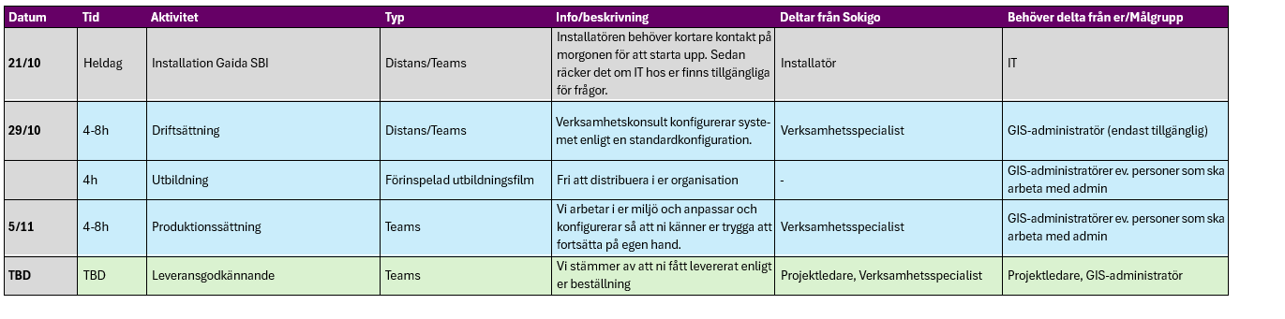
Vad händer nu
Installation av första ”riktiga” Gaida SBI planerad till 21 oktober.
Innan det krävs uppgradering till FB 8.0 - 10 oktober.
För att uppgradera till FB 8.0 måste Ecos och Nova först vara uppgraderade till senaste versionerna.

Slide 12
Fortsättningen
Nästa modul på tur är Gaida Karta + Gaida XM (kopplingsmodul till externa program i vårt fall TopoCad).
3D byggnader vill vi flytta dem helt till Gaida?
Fysiskplanering och RegistekarteGML finns inte i 11.3 ännu.
Hur gör vi med RegistekarteGML när vi förlorat förrättningsförberedelserna?

Slide 13
Frågor?
Annette Eriksson annette.eriksson@falun.se
Johan Sjögren johan.sjogren@falun.se
Malin Widelund
Malin.widelund@falun.se

